Slide 1


Slide 2


Slide 3

“esperando y apresurándoos para la venida del día de Dios, en el cual los cielos, encendiéndose, serán deshechos, y los elementos, siendo quemados, se fundirán! Pero nosotros esperamos, según sus promesas, cielos nuevos y tierra nueva, en los cuales mora la justicia”.
2 Pedro 3:12 y 13

Slide 4
Somos parte de la generación que espera la breve segunda venida de Cristo. Lo más importante para este momento solemne es estar preparados, como mayordomos fieles, y subir con él al Cielo.

Slide 5
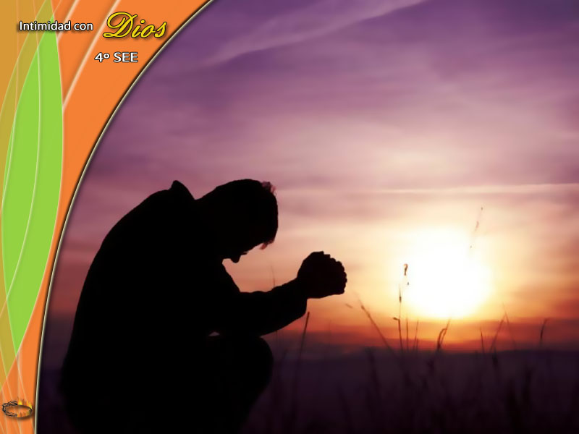
Andar diariamente en intimidad con Jesús, así como Enoc caminó, es nuestra más urgente e importante tarea; las demás cosas son secundarias.

Slide 6

Objetivo del 1º SEE:
Desarrollar y consolidar el hábito de buscar a Dios en la primera hora de cada mañana (la hora en que usted se levanta).

Slide 7

Objetivo del 2º SEE:
Desarrollar y consolidar el hábito de educar la mente para aprender a gustar de aquello que es saludable y usar los ocho remedios de la naturaleza, durante 40 días.

Slide 8

Objetivo del 3º SEE:
Desarrollar y consolidar el hábito de buscar a Dios en profundidad y vivir diariamente la plenitud del poder por medio del bautismo diario del Espíritu Santo.

Slide 9

El objetivo del 4º SEE es:
Desarrollar y consolidar el hábito de permanecer en la presencia de Cristo desde la primera hasta la última hora de cada día.

Slide 10
Estar siempre listo para el encuentro con Cristo debe ser el blanco de cada seguidor suyo. No sabemos el día ni la hora, pero sabemos que él vendrá. Él dijo:
“vendré otra vez” (Juan 14:3).

Slide 11
“diciendo: Amén. La bendición y la gloria y la sabiduría y la acción de gracias y la honra y el poder y la fortaleza, sean a nuestro Dios por los siglos de los siglos. Amén” Apocalipsis 7:12

Slide 12

“He aquí, yo vengo pronto; retén lo que tienes, para que ninguno tome tu corona”.
Apocalipsis 3:11

Slide 13

No botemos a la basura lo que luchamos toda la vida para conseguirlo.

Slide 14
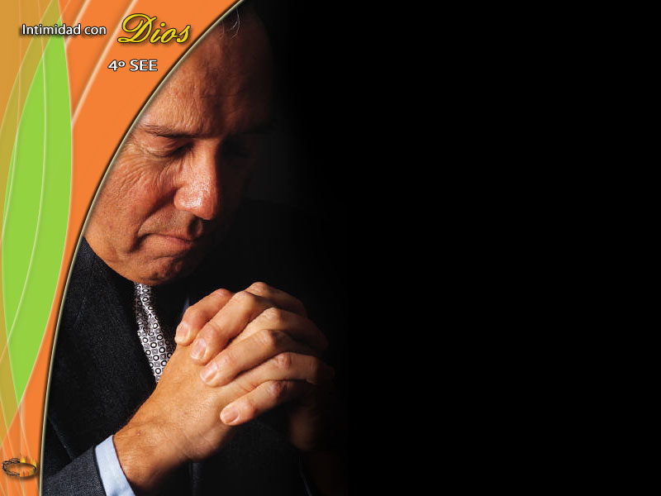
Es esencial estar conectado continuamente con Cristo para tener vida, para crecer y fructificar.

Slide 15
Es indispensable tener una comunión regular y habitual con Cristo hoy para ser auténticos.

Slide 16

Sin la vitalidad y la energía que viene de Cristo, nada es posible.

Slide 17

Recomendaciones proféticas

Slide 18
1. Unión y comunión del alma con Cristo
“Cuando el hombre se dedica muchos pensamientos a sí mismo, se aleja de Cristo, manantial de fortaleza y vida”.
(El camino a Cristo, p. 71)

Slide 19
2. El significado de “permaneced en mí”
“Permanecer en Cristo significa una fe viviente, ferviente, refrigerante que obra por el amor y purifica el alma. Significa una recepción constante del espíritu de Cristo, una entrega sin reservas a su servicio”.
(Dios nos cuida, MM p. 140)

Slide 20

Mantener el nombre en el libro de la vida

Slide 21

Debemos estar constantemente familiarizados con algunas verdades proféticas para nuestros días:

Slide 22
Vivimos hoy en el contexto del grande Día de la Expiación;
Humillación y arrepentimiento;
La obra de preparación es una obra individual;
Examen individual;

Slide 23
Nuestro blanco diario, por lo tanto, es ser hallados fieles mayordomos, no importa si Jesús viene de mañana, al medio día, de noche o en cualquier otro momento.

Slide 24

Ponga en su corazón como propósito:

Slide 25
Hoy andaré en la presencia del Señor en comunión y santidad de carácter así como Enoc anduvo.

